Slide 1
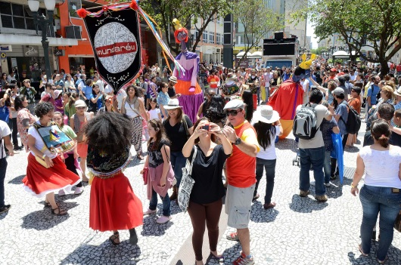
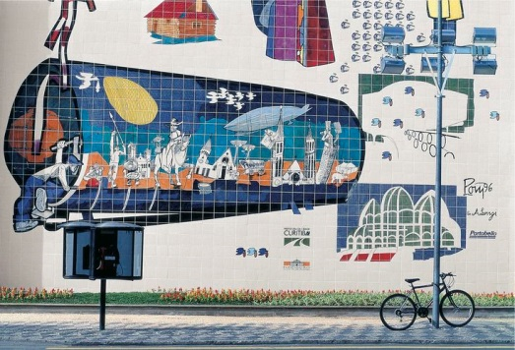
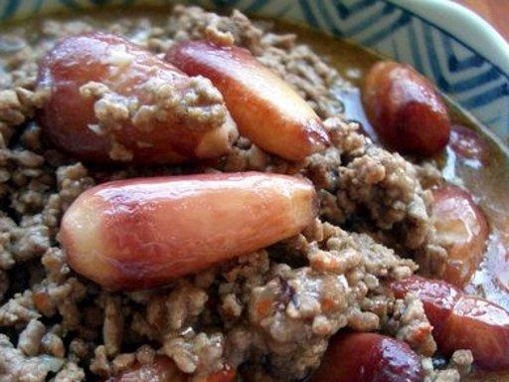
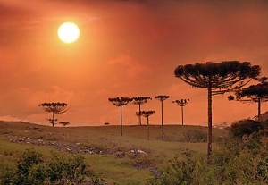
OFICINAS CULTURAIS (Aula 2)
Prof: André Aparecido da Silva / Profa. Milca Augusto da Silva Costa
Disponível em: www.oxnar.com.br/2015/profuncionario

Slide 2
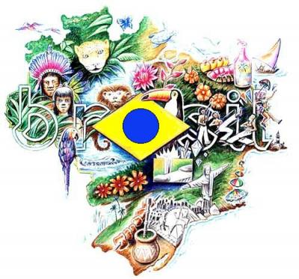
Como as pessoas enxergam o Brasil?
E como notam a cultura do Brasil?

Slide 3
A cultura designa uma estrutura social no campo das idéias, das crenças, dos costumes, das artes, da linguagem, da moral e do direito.

Slide 4
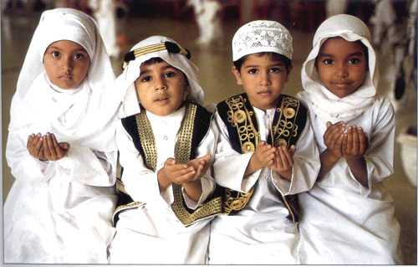
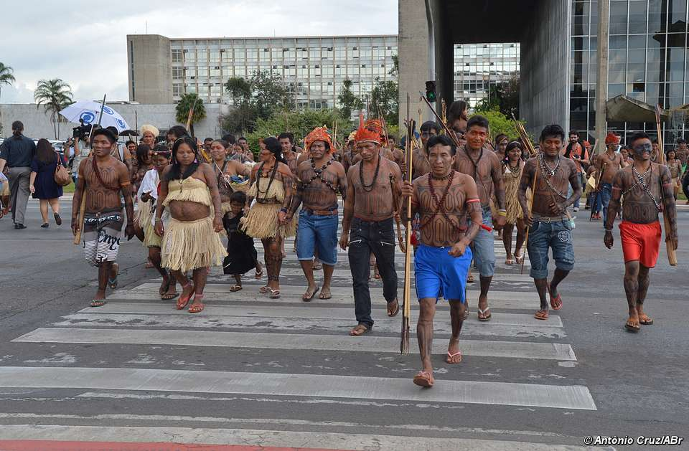
Isto revela os modos de vida de um povo, em sua extensão e complexidade, e traduz-se nas formas de sentir, agir e pensar de uma coletividade que aprende, inova e renova seu próprio modo de criar e fazer as coisas.

Slide 5
A religião é um dos grandes traços da cultura da maioria das sociedades

Slide 6

Cultura e religião
Sempre uma ligação indireta com o ser maior.

Slide 7
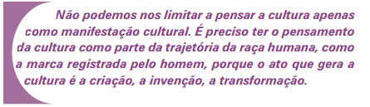

Slide 8
Trabalhar a cultura é trabalhar com a revolução do próprio homem:

Slide 9
Sua construção, continuidade e percepção.
A cultura faz com que você se olhe no espelho e se reconheça como o próximo, como o outro, como o diferente, como o igual, trabalhando sempre nas múltiplas possibilidades.

Slide 10
Você já percebeu que não vivemos em uma sociedade homogênea, que há diferenças entre as culturas.

Slide 11

Talvez sociedades mais heterogêneas do que homogêneas

Slide 12
Toda produção cultural está sujeita a uma avaliação que depende da posição social do grupo a que ela pertence.

Slide 13
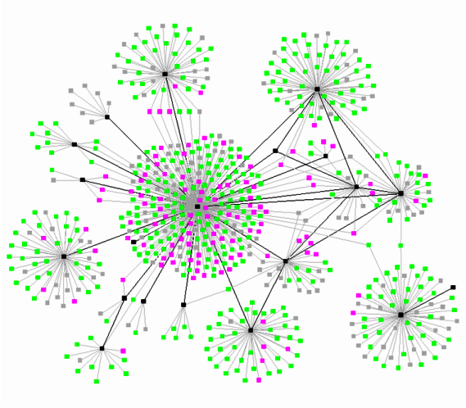
Heterogeneidade nas redes sociais

Slide 14
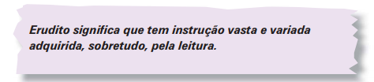
Cultura erudita ou cultura de Elite

Slide 15
Cultura erudita
é aquela proveniente de estudos, produzida através de pesquisas, análises teóricas, experimentação. É a principal responsável pela evolução intelectual da sociedade, já que está diretamente ligada a produção de conhecimento.

Slide 16
Cultura erudita
A ela se deve os avanços tecnológicos, da medicina, da antropologia, da informática entre outros.
Influencia diretamente na qualidade de vida das pessoas, pois sua evolução sempre gera algum ganho para a sociedade.

Slide 17
Cultura erudita
Por ser uma cultura adquirida através de esforços educacionais não é democrática como a popular, o que torna pequeno o número de eruditos.

Slide 18
Podemos dizer, também, que a cultura erudita pode vir da produção acadêmica, centrada no sistema educacional, sobretudo na universidade, produzida por uma minoria de intelectuais.

Slide 19
Você com certeza já ouviu expressões assim: “José gosta de música erudita”, “Maria tem uma linguagem erudita...”

Slide 20
Quando ouvimos dizer que fulano é erudito, significa que essa pessoa é dotada de muitos conhecimentos da cultura científica, da arte musical, da pintura, da literatura, do teatro, enfim, de todas as expressões culturais da elite.

Slide 21
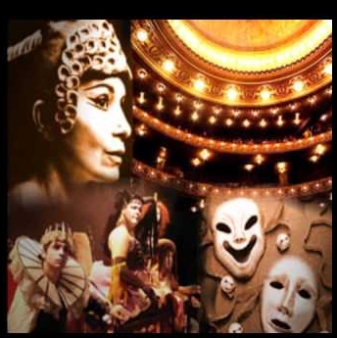
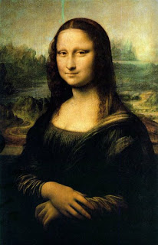
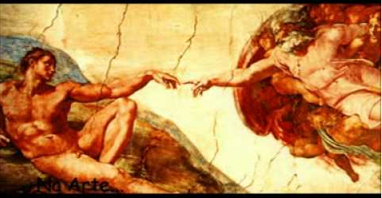
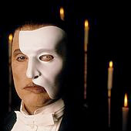
Cultura Erudita

Slide 22

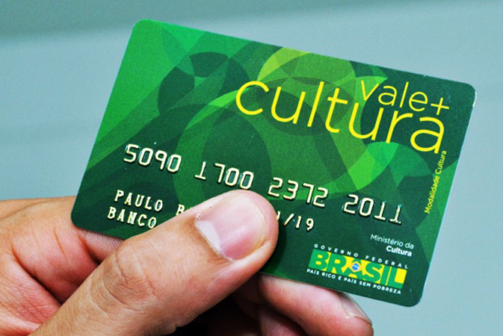
Vale cultura

Slide 23
Lei Rouanet
A Lei Federal de Incentivo à Cultura é a lei que institui politicas públicas para a cultura nacional, como o PRONAC - Programa Nacional de Apoio à Cultura.

Slide 24
Lei Rouanet
Essa lei é conhecida também por Lei Rouanet em homenagem a Sérgio Paulo Rouanet, secretário de cultura de quando a lei foi criada

Slide 25
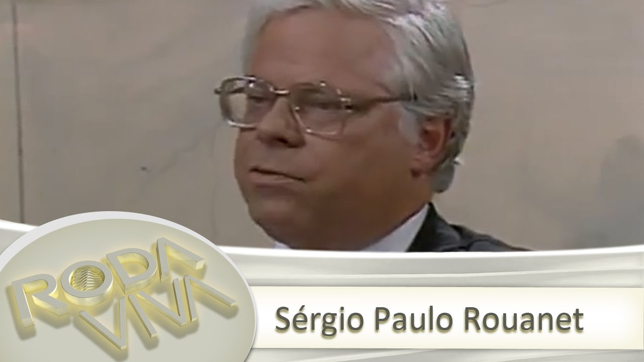
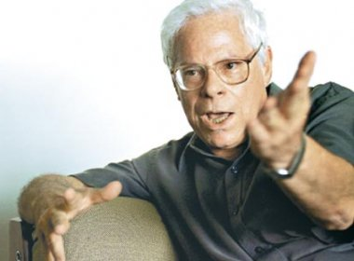
Quem é Sérgio Paulo Rouanet?

Slide 26
Projetos bizarros ou não tanto assim financiados pela lei Rouanet

Slide 27
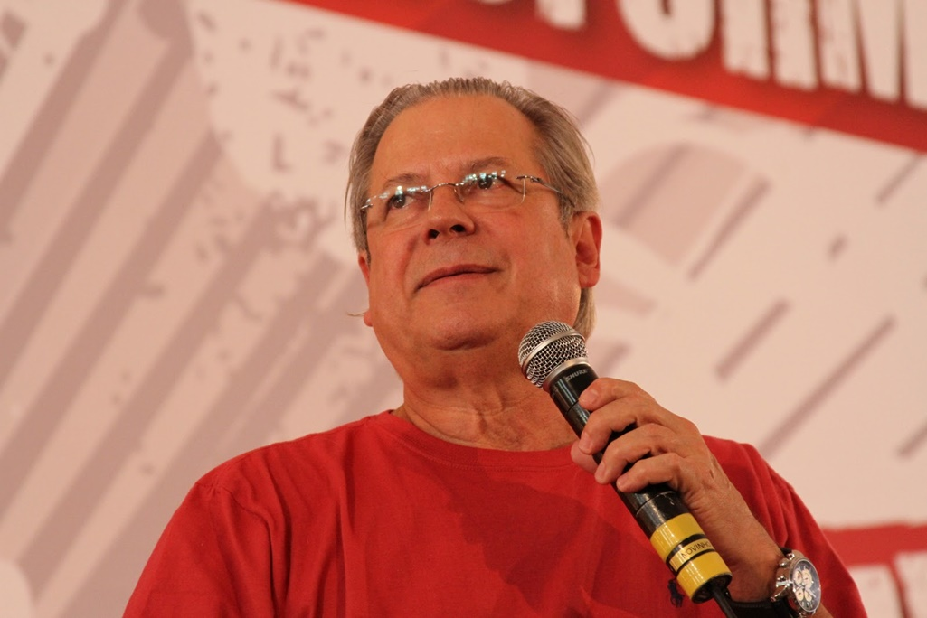
O Vilão da Republica – R$ 1.5 Milhão
Documentário sobre a vida de José Dirceu.

Slide 28
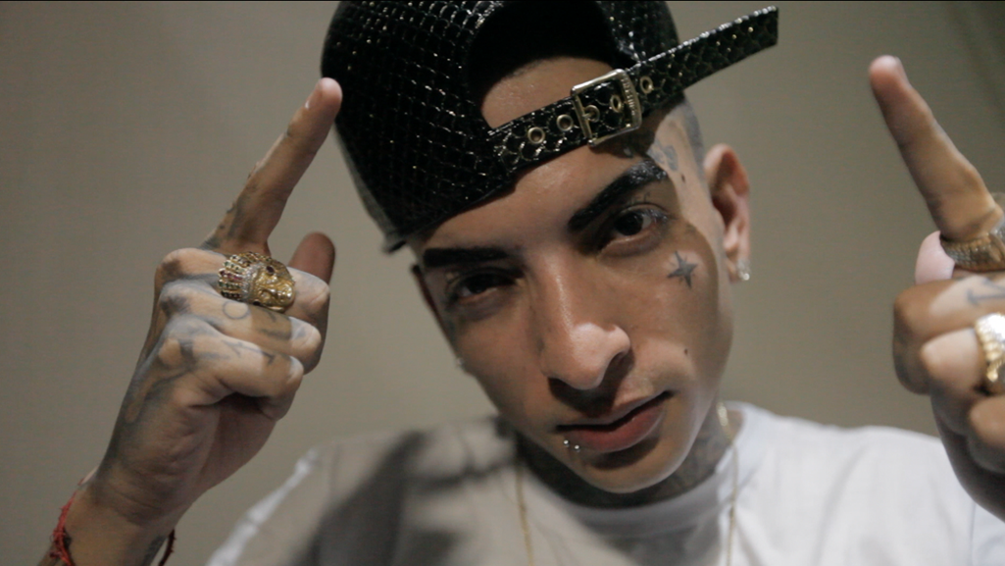
Projetos bizarros financiados por esta lei
DVD DE MC GUIMÊ – R$ 516 MIL
Tipo: DVD musical

Slide 29
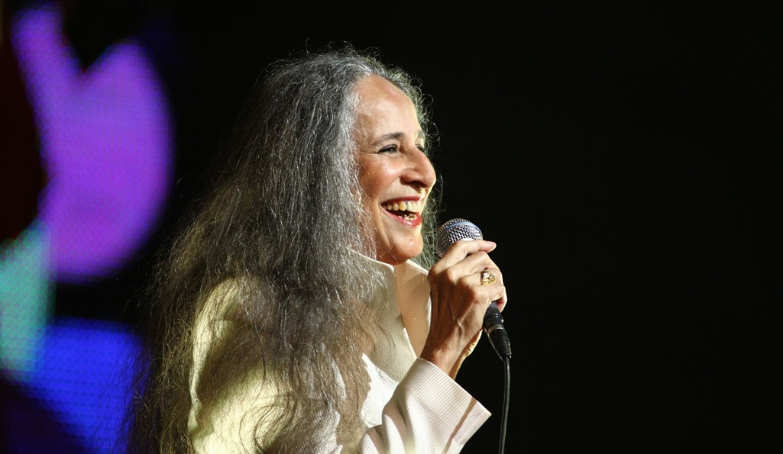
O MUNDO PRECISA DE POESIA – R$ 1,3 MILHÃO
Tipo: Blog

Slide 30
O MUNDO PRECISA DE POESIA – R$ 1,3 MILHÃO
Possivelmente um dos blogs mais caros do mundo, “O Mundo Precisa de Poesia” tinha a intenção de levar diariamente uma nova poesia, lida em vídeo, por Maria Bethânia durante um ano.

Slide 31
O MUNDO PRECISA DE POESIA – R$ 1,3 MILHÃO
Para a execução desse projeto, o Ministério da Cultura aprovou a captação de até R$ 1,35 milhão em verbas através da Lei Rouanet, mas após as críticas, a cantora desistiu da produção.

Slide 32

TURNÊ LUAN SANTANA: NOSSO TEMPO É HOJE PARTE II – R$ 4,1 MILHÕES
Tipo: Shows ao vivo

Slide 33
TURNÊ LUAN SANTANA: NOSSO TEMPO É HOJE PARTE II – R$ 4,1 MILHÕES
Em 2014, o Ministério da Cultura aprovou um incentivo de 4,1 milhões para a realização de uma turnê de Luan Santana em diversas cidades do país, dos 4,6 milhões solicitados pela equipe do cantor.

Slide 34
TURNÊ LUAN SANTANA: NOSSO TEMPO É HOJE PARTE II – R$ 4,1 MILHÕES
Entre as justificativas para aprovação, o Ministério alegou “democratizar a cultura” e “difundir raiz sertaneja pela música romântica”.

Slide 35
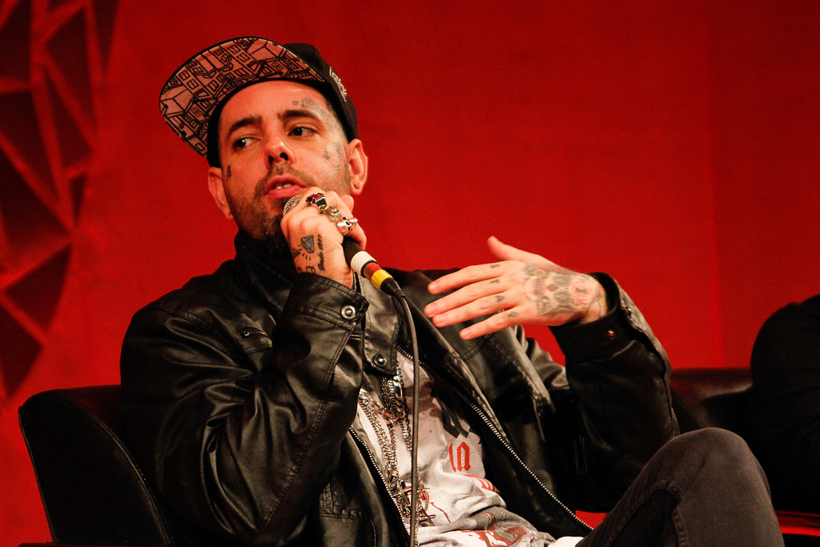
TURNÊ DETONAUTAS – R$ 1 MILHÃO

Slide 36
TURNÊ DETONAUTAS – R$ 1 MILHÃO
Assim como Luan Santana, o grupo Detonautas Roque Clube, liderado por Tico Santa Cruz, é outro artista famoso na lista. A aprovação do Ministério da Cultura foi para a captação de 1 milhão de reais em recursos, para a realização de uma turnê em 25 cidades do país.

Slide 37
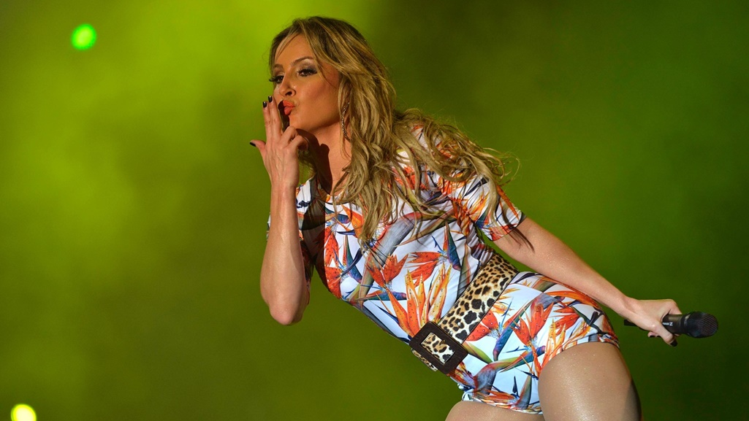
SHOWS CLÁUDIA LEITTE – R$ 5,8 MILHÕES

Slide 38
SHOWS CLÁUDIA LEITTE – R$ 5,8 MILHÕES
Outro famoso autorizado a captar recursos pelo Mecenato do Ministério da Cultura, Cláudia Leitte foi aprovada para captar quase R$ 6 milhões pelo programa para a realização de 12 shows em cidades das regiões Norte, Nordeste e Centro-Oeste em 2013. Em meio a críticas, a cantora acabou recebendo “somente” 1,2 milhão de reais em apoio

Slide 39
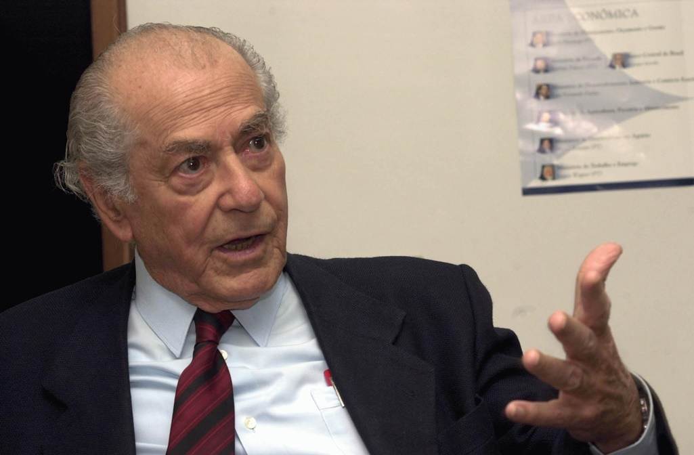
FILME BRIZOLA, TEMPOS DE LUTA E EXPOSIÇÃO UM BRASILEIRO CHAMADO BRIZOLA – R$ 1,9 MILHÃO

Slide 40
FILME BRIZOLA, TEMPOS DE LUTA E EXPOSIÇÃO UM BRASILEIRO CHAMADO BRIZOLA – R$ 1,9 MILHÃO
Ao mesmo tempo que negou o patrocínio ao filme sobre Mário Covas, citado no início do texto, por motivos de proximidade das eleições, o Ministério da Cultura aprovou, em 2006, ano de eleição, dois projetos sobre a vida de Leonel Brizola, histórico militante do PTB, conduzidos pela Extensão Comunicação e Marketing, que somam 1,88 milhão de reais.

Slide 41
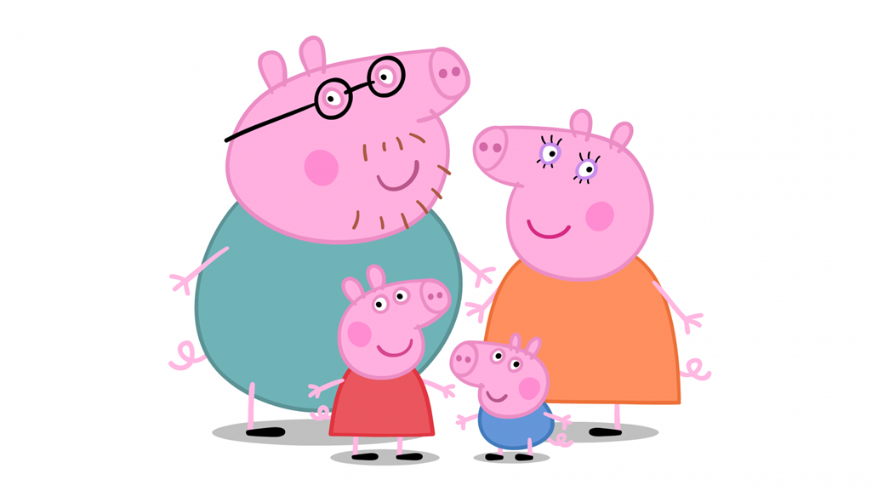
PEPPA PIG – R$ 1,7 MILHÃO

Slide 42
PEPPA PIG – R$ 1,7 MILHÃO
Até mesmo a porquinha britânica está na lista dos aprovados para captar recursos da lei. Mesmo sendo personagem de um dos desenhos mais famosos da TV por assinatura, o espetáculo “Peppa Pig” foi autorizado pelo Ministério da Cultura a captar quase 1,8 milhão de reais em recursos.

Slide 43
PEPPA PIG – R$ 1,7 MILHÃO
E não pense que é uma obra de caridade: segundo a ficha apresentada pelos produtores, apenas 10% dos ingressos serão distribuídos gratuitamente.

Slide 44
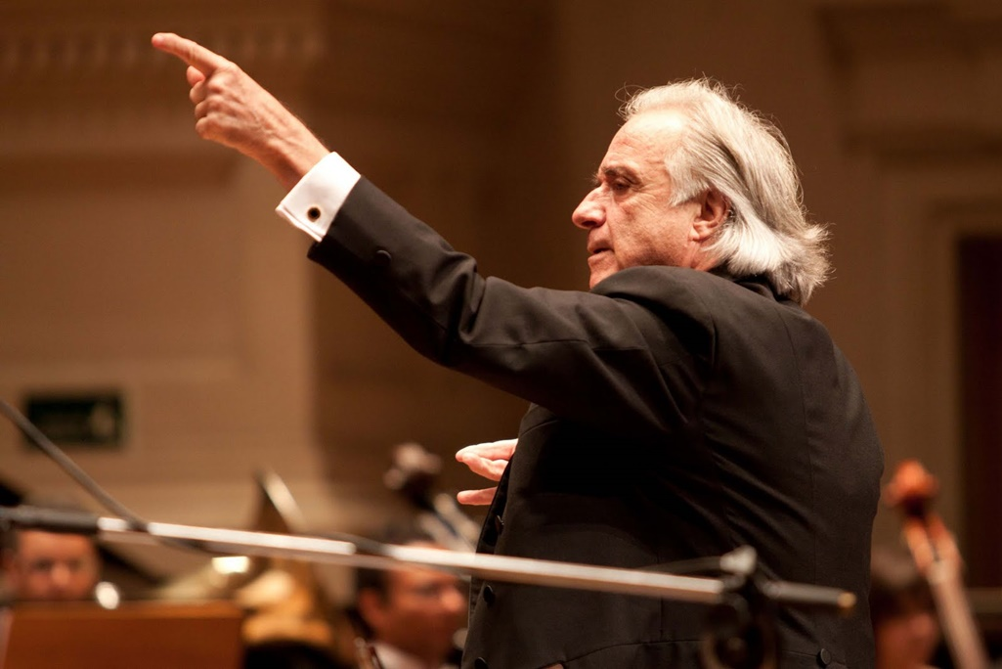
CONCERTOS APROVADOS SEM O CONHECIMENTO DO MAESTRO JOÃO CARLOS MARTINS: R$ 25 MILHÕES

Slide 45
CONCERTOS APROVADOS SEM O CONHECIMENTO DO MAESTRO JOÃO CARLOS MARTINS: R$ 25 MILHÕES
Já pensou ser aprovado para receber mais de 25 milhões de reais sem precisar mover um dedo para isso? Foi o que aconteceu com o maestro João Carlos Martins, em 2013.

Slide 46
CONCERTOS APROVADOS SEM O CONHECIMENTO DO MAESTRO JOÃO CARLOS MARTINS: R$ 25 MILHÕES
Já pensou ser aprovado para receber mais de 25 milhões de reais sem precisar mover um dedo para isso? Foi o que aconteceu com o maestro João Carlos Martins, em 2013.

Slide 47
CONCERTOS APROVADOS SEM O CONHECIMENTO DO MAESTRO JOÃO CARLOS MARTINS: R$ 25 MILHÕES
Em novembro daquele ano, dois projetos envolvendo o músico foram aprovados para captarem um valor total de R$ 25,3 milhões pelo Ministério da Cultura.

Slide 48
CONCERTOS APROVADOS SEM O CONHECIMENTO DO MAESTRO JOÃO CARLOS MARTINS: R$ 25 MILHÕES
A Folha de São Paulo percebeu a aprovação e entrou em contato com o músico para saber maiores detalhes das apresentações. Foi só então que maestro descobriu que tinha sido aprovado para uma captação de recursos através da Lei Rouanet, a qual ele não havia solicitado

Slide 49
TURNÊ LUAN SANTANA: NOSSO TEMPO É HOJE PARTE II – R$ 4,1 MILHÕES
Apesar da Lei Rouanet ter sido criada com o intuito de auxiliar artistas menores com pouca visibilidade, na prática as coisas funcionam um pouco diferente.

Slide 50
Será que o Filme sobre o Lula ou os shows do Fabio Jr. Foram financiados pela lei por esta lei ?

Slide 51


Slide 52



Slide 53
Cultura popular
Falar de cultura popular é bem mais fácil. Ela está mais acessível, mais próxima de nós, pois a cultura popular aparece associada ao povo.

Slide 54
Cultura popular
Ela não está ligada ao conhecimento científico. Pelo contrário, diz respeito ao conhecimento do povo, ao senso comum.

Slide 55
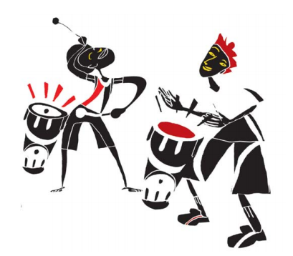
Cultura popular

Slide 56
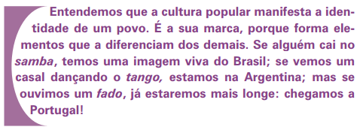

Slide 57
A cultura popular pode, ao mesmo tempo, ser conservadora e inovadora, no sentido em que é ligada à tradição, mas incorpora novos elementos culturais.

Slide 58
Muitas vezes, a incorporação de elementos modernos na cultura popular pode transformá- la demais. Neste caso, corre-se o risco de descaracterizá-la.

Slide 59
Massificação da cultura e o desaparecimento de algumas cultura.

Slide 60
Algumas festas tradicionais transformam-se em espetáculos para turistas.
É o caso do carnaval do Rio de Janeiro e do bumba-meu-boi de Parintins, no Amazonas.

Slide 61
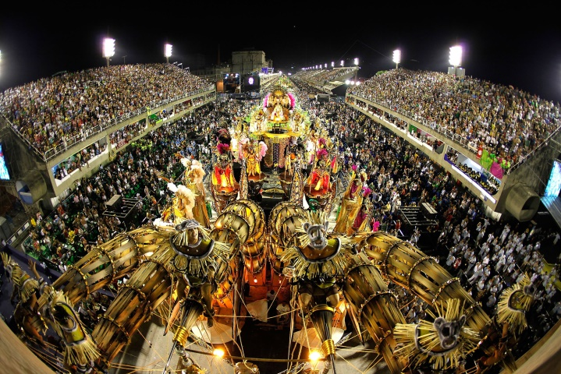
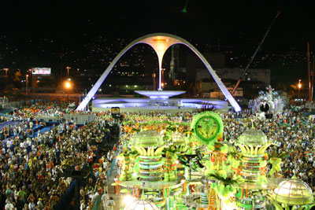
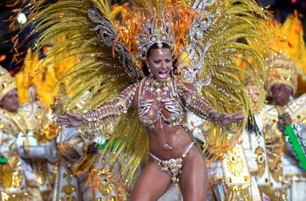
Carnaval do Rio de Janeiro

Slide 62
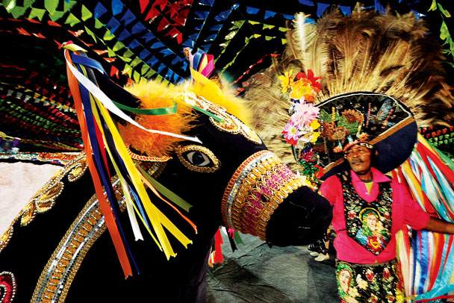
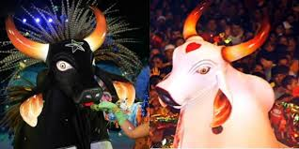
Festa do boi Bumba de Parintins

Slide 63
RECORDANDO A CULTURA DE MASSA
Cultura de massa é a grande variedade de produtos que abrange os setores mais diversos: moda, lazer, cinema, esportes, televisão, rádio, jornais, revistas, espetáculos públicos, danças, literatura, música, enfim, tudo o que influencia o estilo de vida da sociedade, tendo como objetivo a obtenção de lucro.

Slide 64
Não é interessante pensar que a cultura pode ser vendida? Mas quando tudo isso começou?

Slide 65
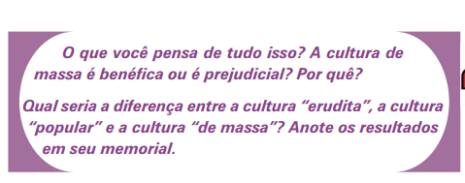

Slide 66
O que você pensa de tudo isso? A cultura de massa é benéfica ou é prejudicial? Por quê?

Slide 67
No Brasil o que prevalece é a cultura de massa enquanto jornais, revistas, cinemas museus teatros são de acesso restrito a uma pequena parcela da população

Slide 68
Será que hoje com toda a massificação da internet a cultura continua restrita a poucos?

Slide 69
ATIVIDADE DA SEMANA
Elabore um paralelo entre a cultura popular e a cultura erudita no Estado do Paraná.

